Slide 1


Nhiệt liệt chào mừng các thầy cô giáo
Môn ĐỊA LÍ
Lớp 4

Slide 2
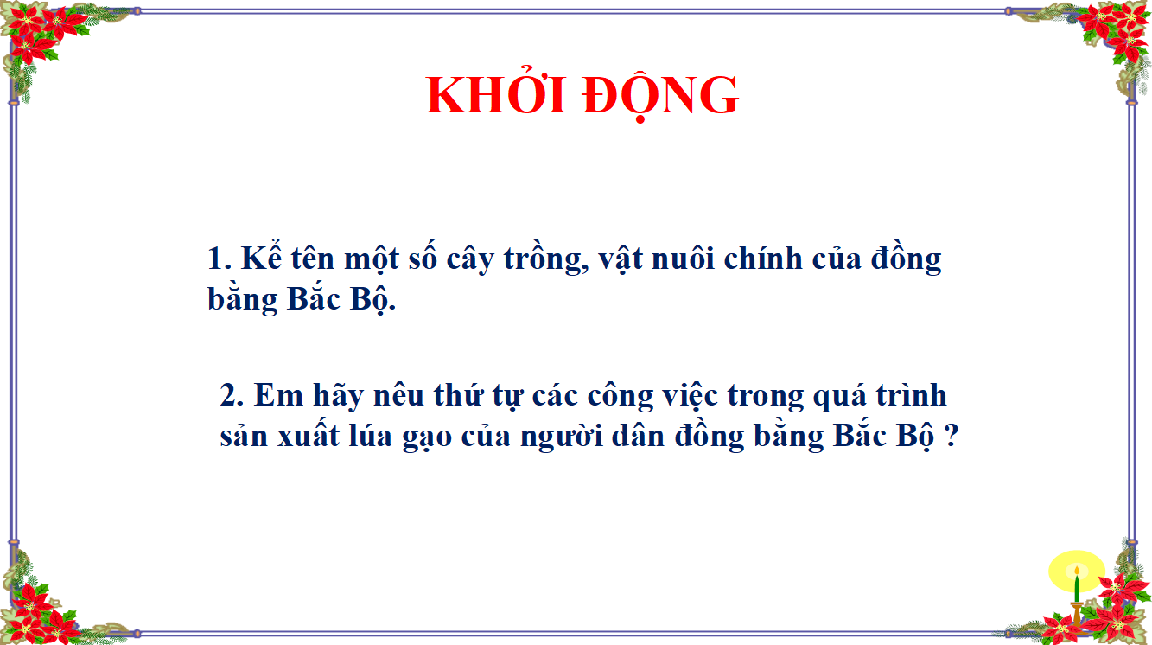

Slide 3
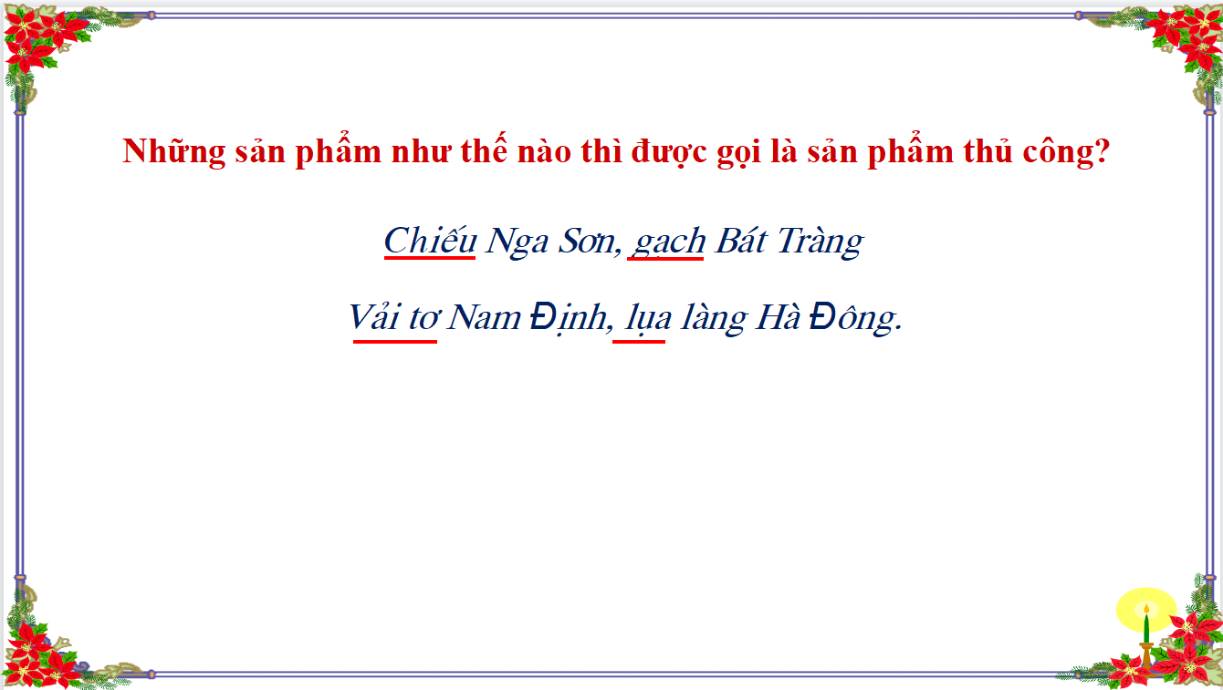

Slide 4

Thứ sáu ngày 17 tháng 12 năm 2021
ĐỊA LÍ
Hoaït ñoäng saûn xuaát
cuûa ngöôøi dân Ñoàng baèng Baéc Boä (tieáp theo)

Slide 5

YÊU CẦU CẦN ĐẠT
- Biết đồng bằng Bắc Bộ có hàng trăm nghề thủ công truyền thống: dệt lụa, gốm, chiếu cói, chạm bạc, đồ gỗ,…
- Dựa vào tranh ảnh mô tả cảnh chợ phiên.

Slide 6

KHÁM PHÁ

Slide 7
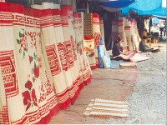
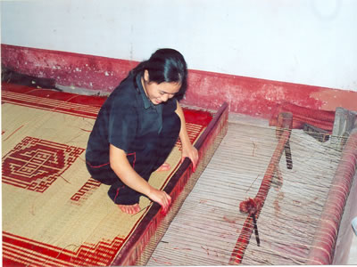
1. Nơi có hàng trăm nghề thủ công truyền thống:
Nghề dệt chiếu

Slide 8
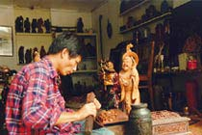
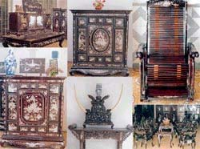
Nghề chạm gỗ

Slide 9
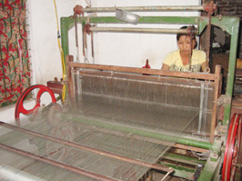
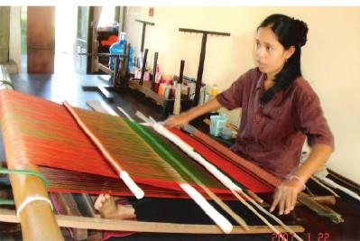
Nghề dệt lụa

Slide 10
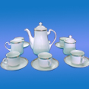
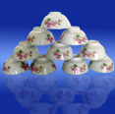
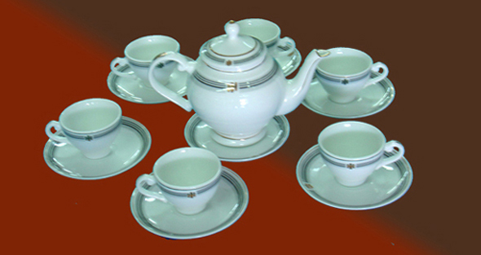
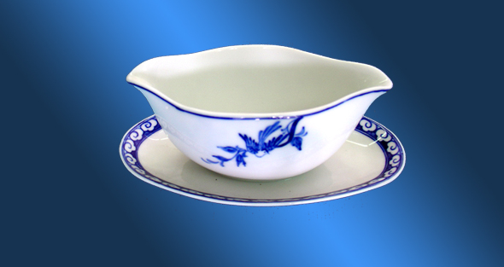
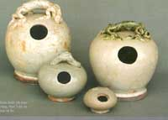
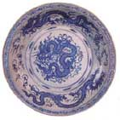
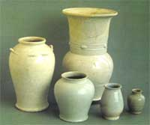
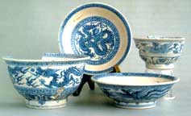
Đồ gốm sứ

Slide 11

VIDEO LÀM GỐM Ở BÁT TRÀNG

Slide 12
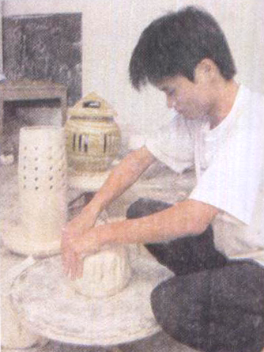
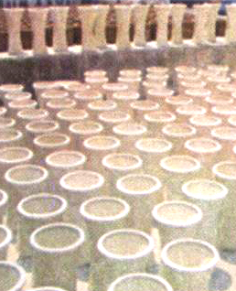
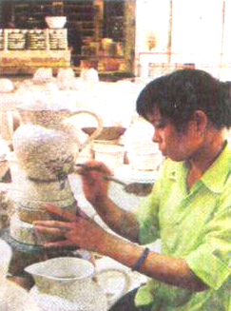
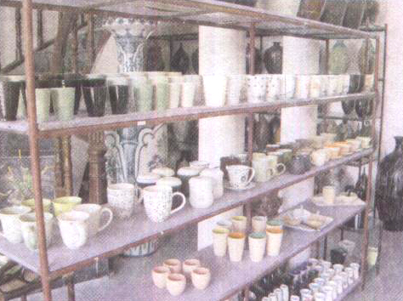
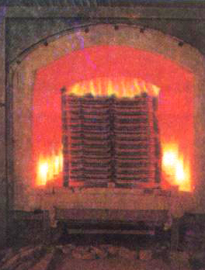
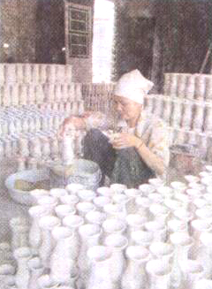
➢ Qua đoạn video, kết hợp quan sát các hình sau, em hãy nêu thứ tự các công đoạn tạo ra sản phẩm gốm.

Slide 13
Đồng bằng Bắc Bộ có những nghề thủ công truyền thống nào?
Tên làng nghề | Sản phẩm thủ công nổi tiếng
VẠN PHÚC ( HÀ TÂY )
LỤA
BÁT TRÀNG ( HÀ NỘI )
GỐM SỨ
KIM SƠN ( NINH BÌNH)
CHIẾU CÓI
ĐỒNG SÂM (THÁI BÌNH)
CHẠM BẠC
ĐỒNG KỊ ( BẮC NINH )
ĐỒ GỖ

Slide 14
➢Kết luận: Người dân ở đồng bằng Bắc Bộ có hàng trăm nghề thủ công với nhiều sản phẩm nổi tiếng ở trong và ngoài nước. Nơi có nghề thủ công phát triển tạo nên làng nghề.

Slide 15
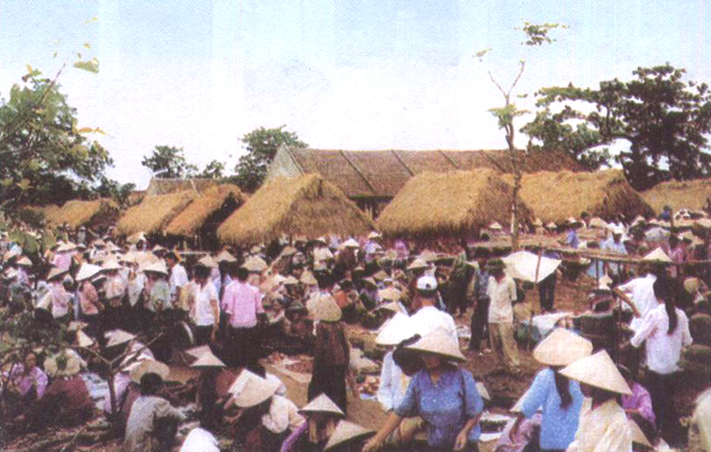
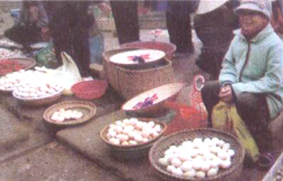
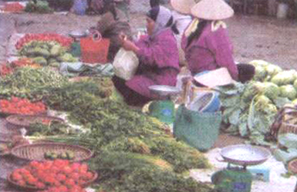
2. Chợ phiên
➢ Đọc nội dung SGK trang 107 và quan sát các hình sau, em hãy mô tả về cảnh chợ phiên.

Slide 16
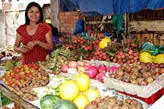
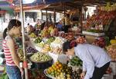
Cảnh chợ hiện nay ở nơi em ở

Slide 17
➢Kết luận: Chợ phiên ở đồng bằng Bắc Bộ là nơi diễn ra các hoạt động mua bán tấp nập. Hàng hóa bán ở chợ phần lớn là các sản phẩm sản xuất tại địa phương.

Slide 18
Ghi vở
Thứ năm ngày 16 tháng 12 năm 2021
Địa lý
Hoạt động sản xuất của người dân ở đồng bằng Bắc Bộ
1. Nghề thủ công truyền thống :
- Có hàng trăm nghề thủ công:
+ Lụa - Hà Đông
+ Sản xuất gốm – Bát Tràng
+ Dệt chiếu- Nga Sơn, Thanh Hoá
2. Chợ phiên
+ Diễn ra vào ngày cố định mỗi tháng
+ Chủ yếu bán mặt hàng do địa phương sản xuất

Slide 19
VẬN DỤNG
Suy nghĩ và trả lời câu hỏi: Đồng bằng Bắc Bộ có những nghề thủ công truyền thống nào?
VẠN PHÚC
( HÀ TÂY)
Đồng Kị
( Bắc Ninh)
5 làng nghề
Đồng Sâm
( Thái Bình)
Gốm sứ
( BÁT TRÀNG)
Kim Sơn
( Ninh Bình)

Slide 20

Định hướng học tập
Xem lại mục Ghi nhớ/trang 108 SGK.
Sưu tầm tranh ảnh, thông tin, bài viết về các hoạt động sản xuất của người dân đồng bằng Bắc Bộ.
Chuẩn bị : Thủ đô Hà Nội

Slide 21

Chúc các em học sinh chăm ngoan, học giỏi!

